Slide 1
Исследование темы: «Формирование программ профессионального развития аналитиков данных» с помощью онлайн сервисов
Подготовила студентка АДЭУ-211: Сергеева Анастасия
Открыть карту в браузере

Slide 2
Структура
Компетенции аналитика данных
Роль аналитика данных в компании
Статистика и теория вероятности
Математические основы анализа данных
Машинное обучение
Большие данные
Визуализация данных
Бизнес-анализ
Направления аналитики
Инструменты аналитика данных
Языки программирования
Базы данных и SQL
Инструменты BI
Визуализация данных
Яндекс. Метрика и Google Analytics
Работа с данными с помощью Google Sheets, Excel
Машинное обучение

Slide 3
Структура
Продвинутые инструменты анализа
Предсказательная аналитика
Кластеризация и классификация данных
Анализ текстов
Работа с изображениями
Изучение временных рядов
A/B тестирование
Инновации в инструментах
Смежные специализации
Data Science
Data Engineering
Продуктовый аналитик
Маркетинговый аналитик
Основные группы аналитики
Трудоустройство аналитика
Основные вопросы собеседования
Развитие soft skills
Хакатоны
Генеративный интеллект
Сетевое общение с коллегами

Slide 4
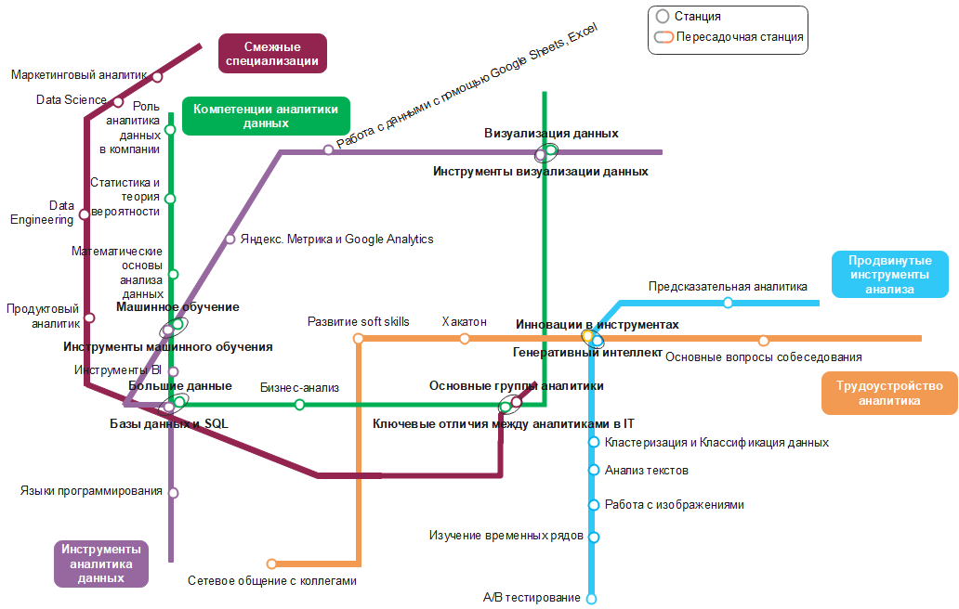

Slide 5
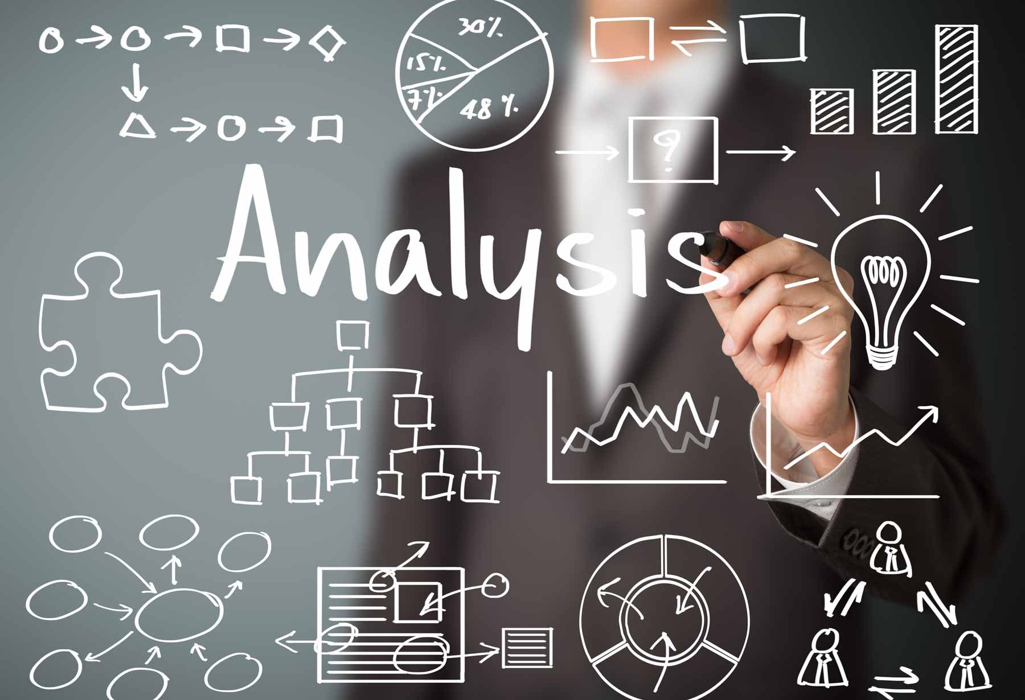
Маркетинговый аналитик
Маркетолог-аналитик — это специалист, который отвечает за настройку сбора данных о поведении пользователей и подготовку аналитических отчётов. Он строит прогнозы и оценивает эффективность рекламных кампаний, анализирует аудиторию, отслеживает основные метрики бизнеса в контексте привлечения потребителей.
К карте

Slide 6
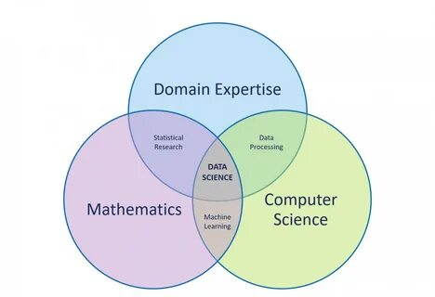
Data Science
Такое явление, как Data Science, включает в себя подготовку ко сбору данных, их обработку и презентацию добытой информации нужным людям в нужном ключе.
Data Scientist — это специалист, который работает с данными компании: анализирует, ищет в них зависимости и на основе этой информации делает выводы.
К карте

Slide 7
Data Engineering
Дата-инженер (Data Engineer) — это специалист, который собирает и обрабатывает большие данные, загружает их в модель для анализа, а затем организовывает их хранение и дальнейшее использование в бизнесе. Это представитель самой быстрорастущей профессии на рынке Data Science.
Если дата-сайентист — это исследователь-экспериментатор, то дата-инженер — это технический организатор.
К карте

Slide 8

Продуктовый аналитик
Продуктовый аналитик это специалист, который отвечает за анализ данных о продуктах компании для определения их эффективности, потребностей клиентов, конкурентов и рынка в целом. Он также проводит исследования рынка, анализирует тренды и помогает определить стратегию развития продукта. Он следит за метриками, объясняет все их изменения и находит лучшие решения для развития продукта.
К карте

Slide 9
Роль аналитика данных в компании
Анализ данных: аналитик данных работает с большими объемами информации, проводит статистические анализы, исследует тренды и паттерны, делает прогнозы и выявляет взаимосвязи между различными параметрами.
Создание отчетов и дашбордов: аналитик данных разрабатывает отчеты и дашборды, которые помогают бизнес-аналитикам и менеджменту видеть актуальные показатели и метрики в удобной визуализированной форме.
Оптимизация бизнес-процессов: аналитик данных помогает компании оптимизировать свои бизнес-процессы на основе анализа данных, выявляя узкие места и предлагая улучшения для повышения эффективности и производительности.
К карте

Slide 10
Статистика и теория вероятности
Анализ данных: аналитик данных работает с большими объемами информации, проводит статистические анализы, исследует тренды и паттерны, делает прогнозы и выявляет взаимосвязи между различными параметрами.
Создание отчетов и дашбордов: аналитик данных разрабатывает отчеты и дашборды, которые помогают бизнес-аналитикам и менеджменту видеть актуальные показатели и метрики в удобной визуализированной форме.
Оптимизация бизнес-процессов: аналитик данных помогает компании оптимизировать свои бизнес-процессы на основе анализа данных, выявляя узкие места и предлагая улучшения для повышения эффективности и производительности.
К карте

Slide 11
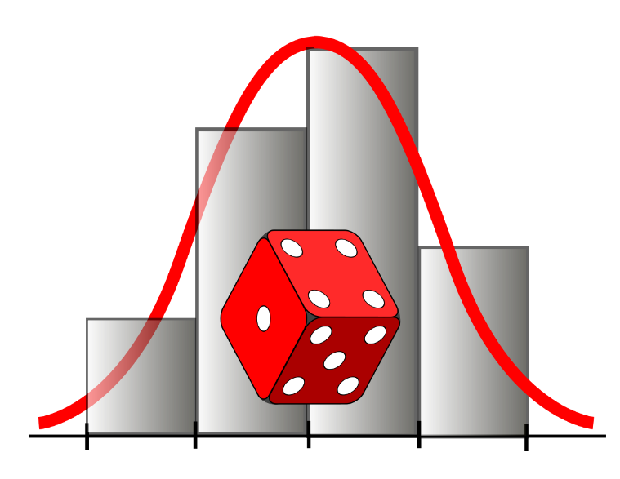
Статистика и теория вероятности
Статистика - это наука о сборе, анализе, интерпретации и представлении данных. Она позволяет изучать различные явления и процессы, опираясь на математические и статистические методы. Теория вероятности, в свою очередь, изучает случайные явления и события, и предоставляет инструменты для оценки вероятности возникновения различных исходов.
Например, с их помощью можно определить вероятность успеха определенного маркетингового кампании, прогнозировать продажи товаров, оценивать риски и т.д.
К карте

Slide 12

Математические основы анализа данных
Линейная алгебра используется для работы с матрицами и векторами, которые являются основными объектами анализа данных, особенно в машинном обучении и статистике.
Математическое моделирование позволяет создавать математические модели, которые описывают реальные явления и процессы, и использовать их для анализа данных и прогнозирования будущих событий.
Оптимизация для поиска наилучших решений и оптимальных значений в данных.
К карте

Slide 13
Машинное обучение
Машинное обучение (Machine Learning) - это область искусственного интеллекта, которая изучает разработку алгоритмов и моделей, которые способны обучаться на основе данных. Эти алгоритмы и модели позволяют компьютерным системам выполнять задачи без явного программирования, и делать прогнозы и принимать решения на основе имеющихся данных.
Примеры задач, решаемых с помощью машинного обучения, включают в себя распознавание образов, классификацию текстов, прогнозирование временных рядов, анализ данных и др. Машинное обучение используется во многих областях, таких как медицина, финансы, технологии и многие другие.
К карте

Slide 14
Инструменты машинного обучения
TensorFlow: Открытая библиотека машинного обучения, разработанная компанией Google, для построения и обучения нейронных сетей.
PyTorch: Еще одна популярная библиотека машинного обучения, разработанная командой Facebook, которая также специализируется на нейронных сетях.
Scikit-learn: Простая и эффективная библиотека для анализа данных и машинного обучения, предназначенная для построения классических моделей машинного обучения.
Keras: Высокоуровневый интерфейс для нейронных сетей, который может работать поверх TensorFlow или Theano.
XGBoost: превосходен в анализе табличных данных, в выявлении закономерностей и прогнозировании.
К карте

Slide 15
Базы данных и SQL
База данных - это организованная коллекция данных, которая обеспечивает эффективное хранение, управление и извлечение информации.
SQL является языком запросов, используемым для работы с реляционными базами данных. SQL позволяет создавать, изменять и извлекать данные из базы данных, используя структурированные запросы.
Базы данных используются в различных областях, таких как бизнес, здравоохранение, образование, финансы и другие. Они помогают организациям хранить и управлять большим объемом данных эффективным способом.
К карте

Slide 16
Большие данные
Большие данные описывают объемы данных, которые слишком большие для традиционных методов обработки. Это могут быть данные, которые создаются в реальном времени, данные социальных сетей, данные сенсорного оборудования и т.д. Для работы с такими объемами данных используются специальные методы и технологии, такие как распределенные системы хранения данных (Hadoop, Spark) и методы анализа больших объемов данных (машинное обучение, статистический анализ).
К карте

Slide 17
Инструменты BI
Tableau - мощный инструмент для визуализации данных, который позволяет создавать интерактивные дашборды и отчеты.
Microsoft Power BI - платформа для бизнес-аналитики, позволяющая объединять данные из различных источников и создавать динамические отчеты.
QlikView - инструмент для анализа данных, который позволяет создавать интерактивные отчеты и дашборды без необходимости написания SQL-кода.
Google Data Studio - инструмент для создания красочных отчетов и дашбордов на основе данных из различных источников, таких как Google Analytics, Google Ads и другие.
К карте

Slide 18
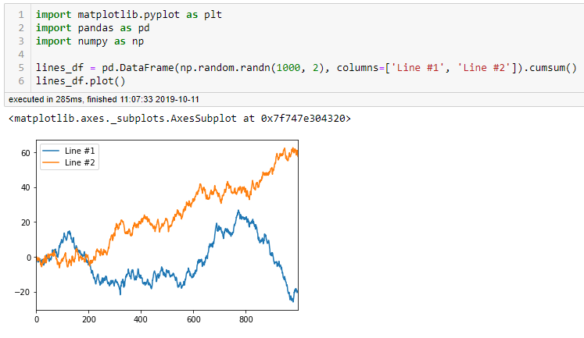
Языки программирования
Python: Python является одним из самых популярных языков программирования для анализа данных. Он обладает богатой библиотекой инструментов для обработки и анализа данных, таких как NumPy, Pandas, Matplotlib и Scikit-learn. Python также хорошо подходит для визуализации данных и создания статистических моделей.
R: R - это язык программирования, специально предназначенный для статистического анализа данных. Он имеет множество пакетов, которые обеспечивают возможности для статистического анализа, визуализации данных и машинного обучения.
К карте

Slide 19

Яндекс. Метрика и Google Analytics
Яндекс. Метрика разработана компанией Яндекс и предоставляет подробные данные о посещаемости сайта, а также инструменты для анализа поведения пользователей на сайте. Сервис также предлагает удобный интерфейс и возможность создания отчетов по различным параметрам.
Google Analytics – это сервис веб-аналитики, разработанный компанией Google, который предоставляет подробную статистику о посещениях сайта, поведении пользователей, источниках трафика и эффективности рекламных кампаний.
К карте

Slide 20

Работа с данными с помощью Google Sheets, Excel
Excel является программой для работы с данными на компьютере, предлагает широкий набор функций и возможностей для обработки данных и создания сложных отчетов и диаграмм. Однако, Excel не позволяет пользователям работать над таблицами одновременно и требует загрузки таблиц на компьютер для работы.
Google Sheets - это онлайн-таблицы, доступные через браузер. Пользователи могут работать с ними в реальном времени, делиться таблицами с другими пользователями и работать над ними одновременно.
К карте

Slide 21
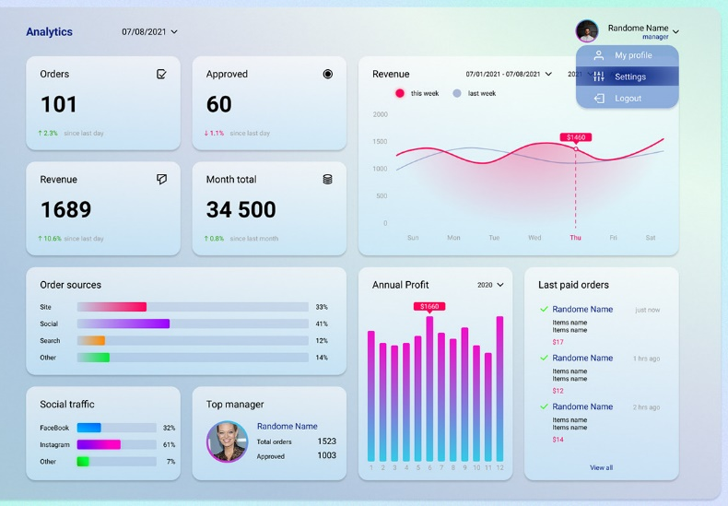
Визуализация данных
Визуализация данных — это графическое представление информации и аналитики: графики, диаграммы, карты, дашборды. Цифры в таблицах и документах не показывают наглядно взаимосвязи между процессами, периоды роста или спада, зависимости показателей. Визуальный формат представляет информацию и вырисовывает цельную картину происходящего.
Виды диаграмм: круговая, гистограмма, столбчатая, линейная и др.
К карте

Slide 22
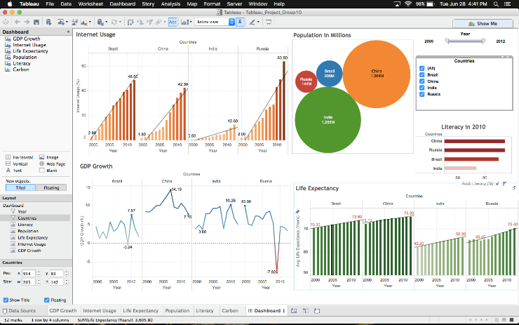
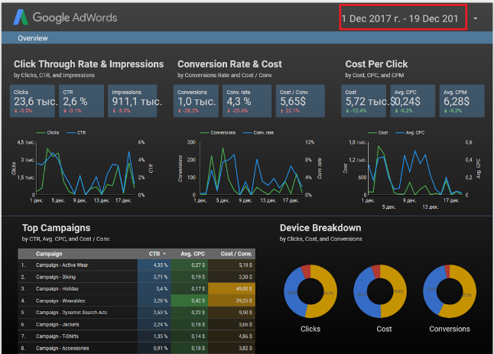
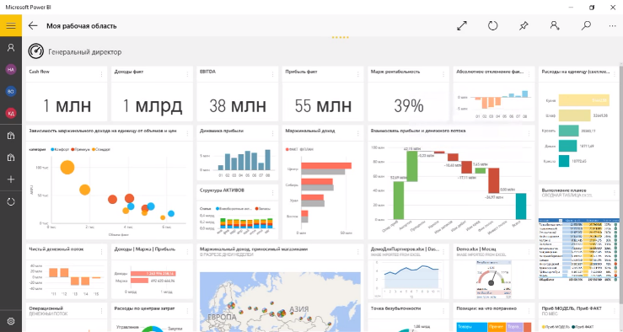
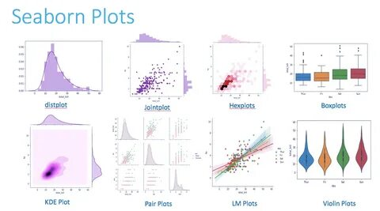
Инструменты визуализации данных
Tableau
Google Data Studio
Microsoft Power BI
Python с библиотеками
Matplotlib и Seaborn
К карте

Slide 23
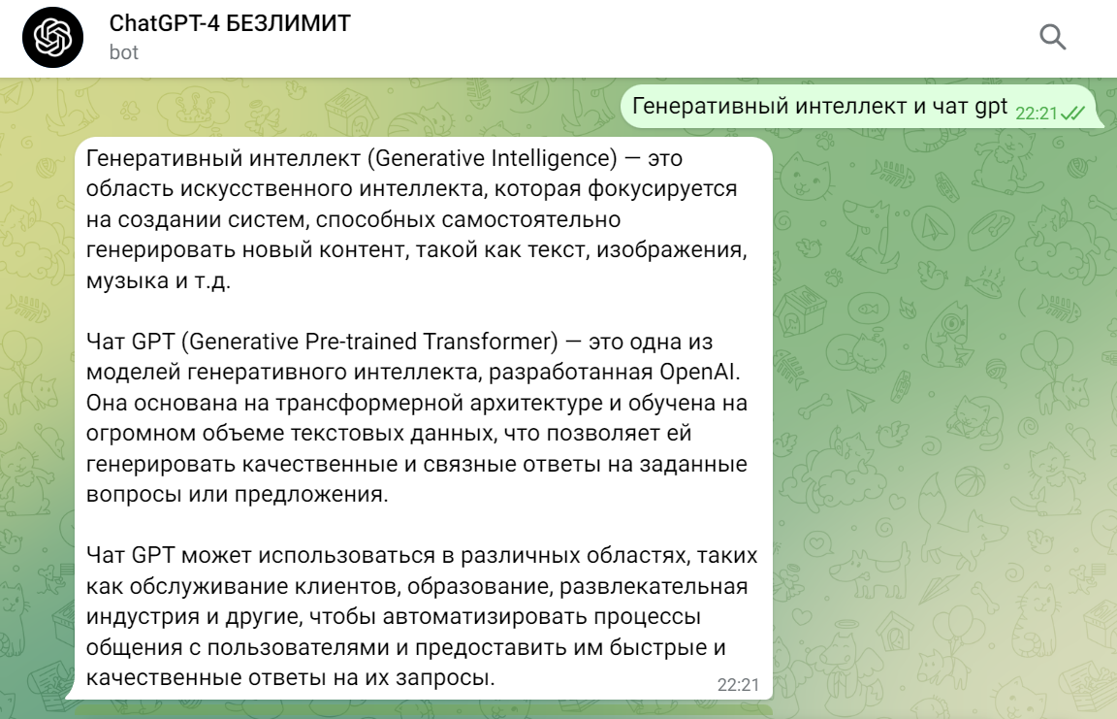
Генеративный интеллект и чат GPT
К карте

Slide 24

Бизнес-анализ
Бизнес-анализ — это процесс изучения и анализа бизнес-потребностей, определения проблем и возможностей, разработки стратегий и рекомендаций для улучшения бизнес-процессов и достижения поставленных целей.
К карте

Slide 25

Сетевое общение с коллегами
Многие компании используют специализированные онлайн-платформы для обмена и анализа данных, такие как Tableau, Power BI, Google Data Studio, GitHub или Jupyter Notebook, где сотрудники могут работать над общими проектами.
Социальные сети, такие как LinkedIn или Twitter, где специалисты по анализу данных активно делятся своими достижениями, статьями и идеями.
Специализированные платформы для соревнований по анализу данных, такие как Kaggle, где участники могут обсуждать задачи, обмениваться решениями и получать обратную связь от других участников и экспертов.
К карте

Slide 26
Развитие soft skills
Коммуникационные навыки: способность эффективно общаться с коллегами, заказчиками для понимания их потребностей и представления результатов анализа данных.
Критическое мышление: способность анализировать информацию критически, делать выводы и принимать обоснованные решения на основе данных.
Управление временем: способность эффективно управлять своим временем и приоритетами для выполнения задач в срок и в соответствии с требованиями заказчика.
Адаптивность: готовность адаптироваться к изменениям в работе, внешних условиях и требованиях рынка, чтобы успешно справляться с новыми вызовами.
К карте

Slide 27

Хакатон
Хакатон - соревнование, в рамках которого команды разработчиков, дизайнеров и специалистов по информационным технологиям соревнуются друг с другом в создании инновационных проектов, приложений или решений. Целью хакатона обычно является поиск новых идей, улучшение существующих технологий или разработка новых продуктов. Участники имеют ограниченное время для работы над своими проектами, обычно от нескольких часов до нескольких дней. Победители обычно получают призы или инвестиции для продолжения развития своего проекта.
К карте

Slide 28
Инновации в инструментах
Внедрение ИИ в аналитику данных.
Использование бизнес-аналитики для сбора информации (инструменты бизнес-аналитики используют необработанные данные для извлечения значимых закономерностей и практических идей).
Больше Вариантов Использования Периферийных Вычислений.
Растущая зависимость от данных как услуги.
Демократизация систем данных.
Реализация архитектуры сетки данных.
Использование синтетических данных для предоставления высококачественных данных при обеспечении конфиденциальности.
К карте

Slide 29
Основные вопросы собеседования
Как оценить статистическую значимость анализа?
Есть ли у вас опыт работы с облачными платформами для обработки больших наборов данных, такими как Amazon Web Services или Google BigQuery?
Как вы остаетесь в курсе последних тенденций и передовых практик анализа данных?
По вашему мнению, с какими самыми большими проблемами сталкиваются аналитики данных сегодня и как их можно преодолеть?
Что такое аналитик данных?
Как вы подходите к анализу больших объемов данных для выявления тенденций или закономерностей?
Какие ваши любимые инструменты для работы с данными и почему?
Допускали ли вы когда-либо какие-либо ошибки при анализе данных и как вы их исправляли?
К карте

Slide 30
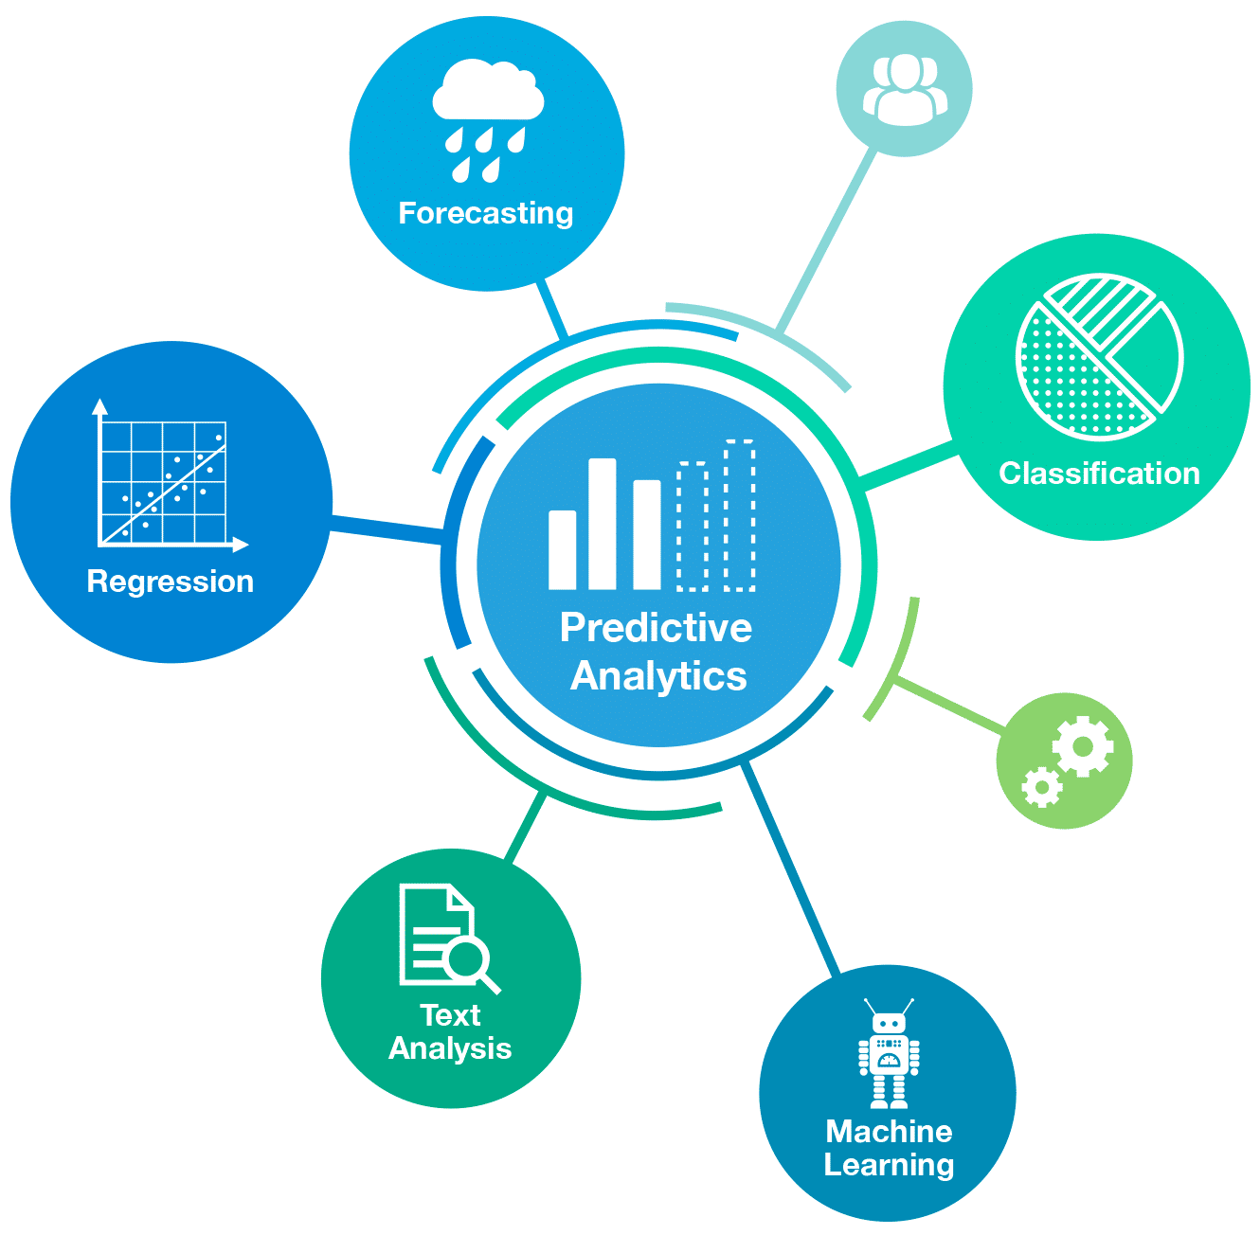
Предсказательная аналитика
Предсказательная аналитика - это процесс анализа данных, который используется для прогнозирования будущих событий или результатов на основе имеющихся данных и статистических алгоритмов. Этот подход позволяет компаниям и организациям делать более обоснованные решения, опираясь на прогнозы о том, что может произойти в будущем. Важными инструментами предсказательной аналитики являются статистические модели, машинное обучение и искусственный интеллект.
К карте

Slide 31
Кластеризация и классификация данных
Кластеризация - это процесс разделения набора данных на группы, или кластеры, таким образом, чтобы объекты в одном кластере были более похожи друг на друга, чем на объекты из других кластеров. Кластеризация помогает выявить структуру данных и выделить скрытые закономерности.
Классификация - это процесс присвоения меток (классов) объектам на основе их признаков. То есть, модель обучается на размеченных данных и предсказывает класс новых объектов. Классификация используется для задачи определения принадлежности объекта к одному из заранее определенных классов.
К карте

Slide 32

Анализ текстов
Интеллектуальный анализ текста (англ., text mining) — это технологии получения структурированной информации из коллекций текстовых документов.
Этот процесс включает в себя несколько ключевых этапов: предварительная обработка текста, токенизация, удаление стоп-слов, лемматизация, векторизация, анализ.
К карте

Slide 33
Работа с изображениями
Аналитики данных могут использовать специализированные библиотеки, такие как OpenCV или Pillow, для обработки изображений. Это может включать в себя изменение размеров изображений, наложение фильтров, обнаружение объектов и др.
Аналитики данных могут извлекать признаки из изображений с помощью алгоритмов компьютерного зрения и нейронных сетей. Эти признаки могут быть использованы для обучения моделей машинного обучения.
Аналитики данных могут использовать технологии распознавания образов для классификации объектов на изображениях или для определения атрибутов изображений.
К карте

Slide 34
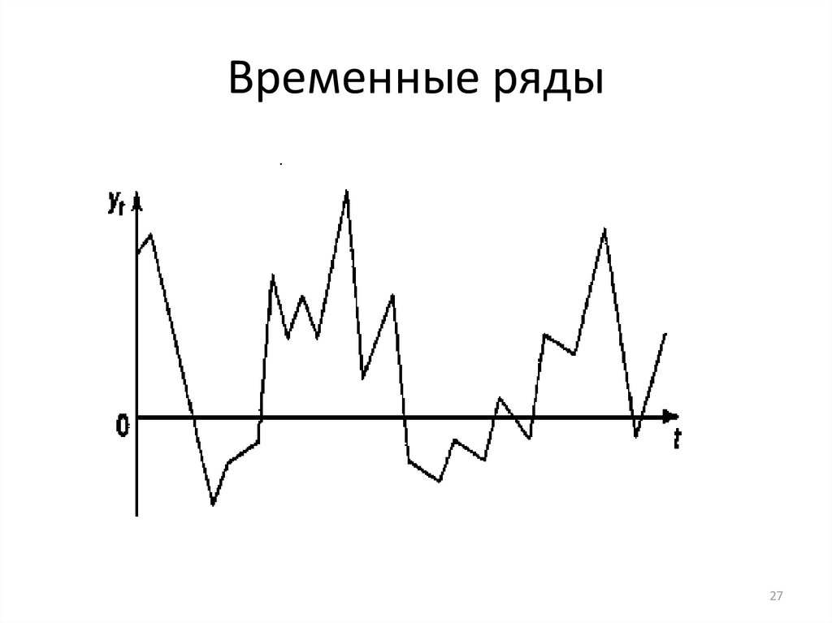
Изучение временных рядов
Изучение временных рядов - это анализ данных, упорядоченных во времени. Временные ряды могут использоваться для прогнозирования будущих значений, выявления трендов, сезонных колебаний и других закономерностей.
Для изучения временных рядов обычно используются методы статистики и машинного обучения, такие как ARIMA (авторегрессионная интегрированная скользящая средняя), экспоненциальное сглаживание и др.
К карте

Slide 35
A/B тестирование
A/B тестирование - это метод маркетингового исследования, при котором двум группам пользователей показывается два варианта одного и того же продукта или услуги с целью определить, какой из вариантов более эффективен. Одной группе показывается вариант A (контрольная группа), а другой группе - вариант B (тестовая группа). После этого сравниваются результаты и определяется, какой вариант приводит к лучшим показателям (например, большему количеству кликов, продаж и т.д.). A/B тестирование помогает оптимизировать продукты и услуги на основе данных и улучшить конверсию.
К карте

Slide 36
Основные группы аналитики
Аналитика данных предполагает работу со всеми данными, которые можно подсчитать, представить в виде таблиц или дашбордов. Аналитик собирает данные из CRM-систем, интернета, отчётов и с их помощью решает задачи бизнеса. Например, может рассчитать окупаемость рекламной кампании.
Аналитика требований включает работу с требованиями заказчиков, пользователей и систем. Специалист проводит интервью, чтобы узнать, какие задачи должен решать продукт. Составляет описание, как должны проходить бизнес-процессы или работать приложение. Например, может написать ТЗ для разработки мобильного приложения доставки еды.
К карте

Slide 37
Ключевые отличия между аналитиками в IT
Бизнес-аналитики (Business Analysts):
Основная задача - понимание бизнес-потребностей и преобразование их в требования к IT-системам.
Работают на стыке бизнеса и технологий, помогая бизнесу оптимизировать процессы и улучшать результаты.
Занимаются анализом данных, созданием бизнес-моделей и документированием требований.
Системные аналитики (Systems Analysts):
Фокусируются на технических аспектах систем и процессов в компании.
Анализируют технические требования, проектируют системы и координируют их разработку и внедрение.
Осуществляют интеграцию различных систем и обеспечивают их эффективную работу.
Аналитик данных (Data Analysts):
Занимаются анализом данных для извлечения ценной информации и выявления тенденций.
Работают с базами данных, проводят статистический анализ данных и создают отчеты и визуализации.
Помогают компаниям принимать обоснованные решения на основе данных.
К карте

